Slide 1
每周汇报
杨攀原 9月6日

Slide 2
本周汇报的内容
1. 文献调研
2. 详细调研
3. 系统开发

Slide 3
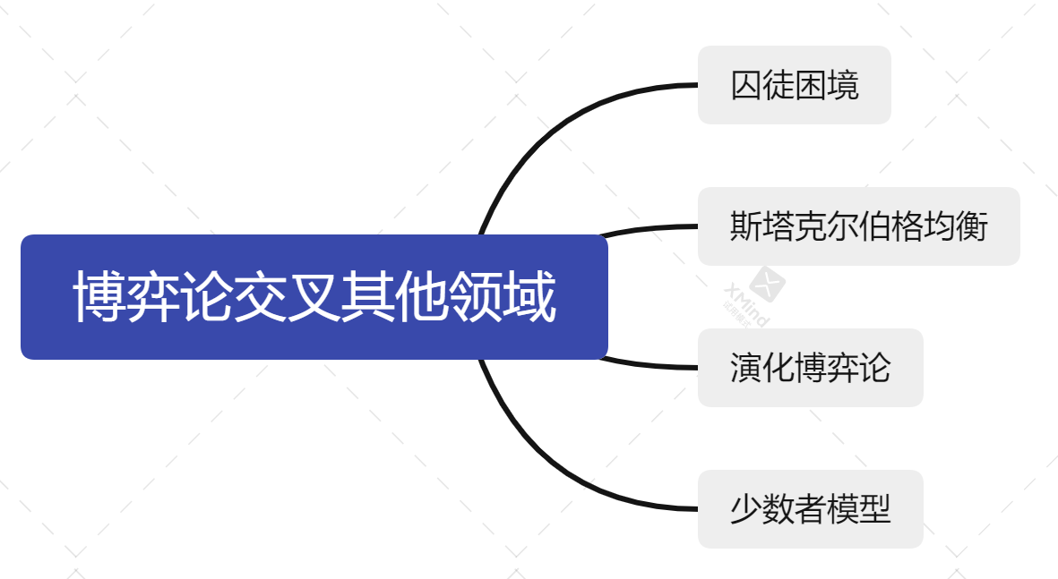
文献调研

Slide 4
1. 囚徒困境
对现有的场景，使用囚徒困境建立收益矩阵进行分析，给出建议。
1. Journal of Education for Business-2018-The effectiveness of peer assessment and a proposal for its analysis using game theory
2. PACCS-2015-Game Theory Analysis on College Student Cheating
3. 学位与研究生教育-2015-博弈论视角下的导师与研究生关系探析
4. 教育学报-2019-高校师生之间的互评博弈是合作博弈吗
5. International Journal of System Assurance Engineering and Management-2020-Analysis and reflection on peer assessment results based on short play of game theory
6. Journal of Network and Computer Applications-2014-Incentive mechanism for P2Pfile sharing based on social network and game theory
7. IEEEAccess-2018-Game-Theoretic Approach to Group Learning Enhancement Through Peer-to-Peer Explanation and Competition
8. arXiv-2015-Incentives for Truthful Peer Grading
9. arXiv-2019-Fostering Peer Learning through a New Game-Theoretical Approach in a Blended Learning Environment
10. International World Wide Web Conference-2015-Grading the Graders Motivating Peer Graders in a MOOC
11. JITE-2012-Collaborative Learning in Online Study Groups: An Evolutionary Game Theory Perspective
12. Learning at Scale-2015-Game Theory Based Peer Grading Mechanisms For MOOCs
13. IEEE TRANSACTIONS ON LEARNING TECHNOLOGIES-2020-Motivating Students in Collaborative Activities With Game-Theoretic Group Recommendations

Slide 5
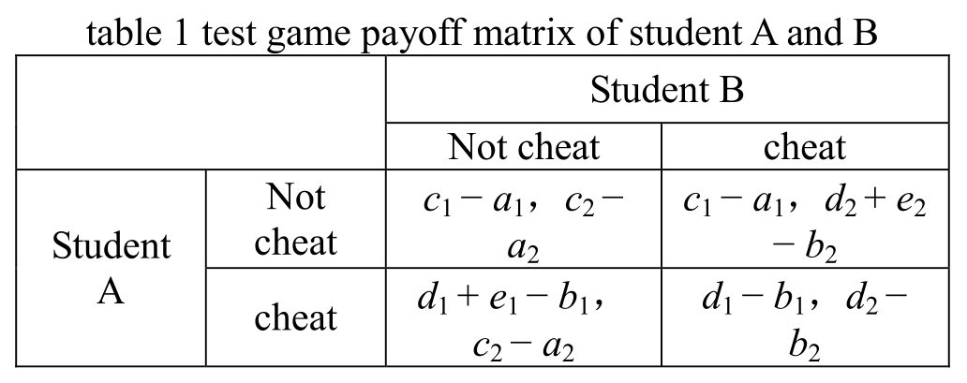
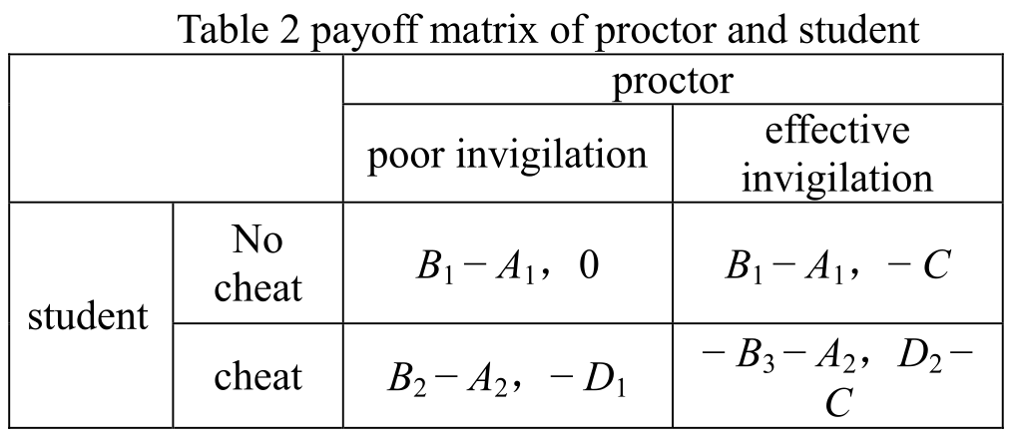
囚徒困境分析考试作弊
PACCS-2015-Game Theory Analysis on College Student Cheating
a是为了通过考试而花在学习课程上的时间，视为成本
b是作弊行为的心理负担
c为不作弊的收益
d为作弊的收益
对于学生，不作弊时，成本为A1，收益为B1；作弊时，成本是A2，收益是B2，A1>A2，B2≥B1。监考教师监考成本为C，抓住作弊的奖励为D2，未抓住将会受到惩罚D1
根据纳什均衡提出建议：
1.学生作弊的根本原因是在当前的考试环境下，作弊的净收益大于不作弊。作为一个理性的人，大学生会选择作弊。
2.可以通过增加对监考人员的奖惩力度，以激励他们有效地工作。

Slide 6
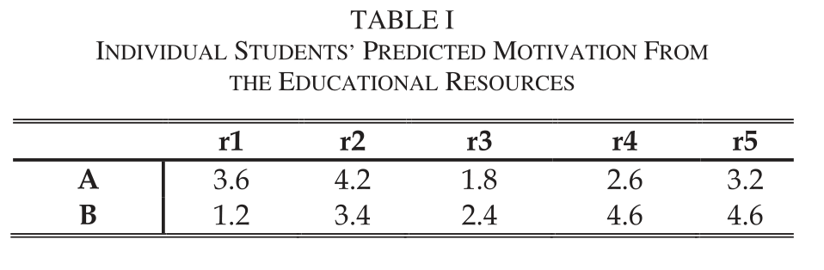
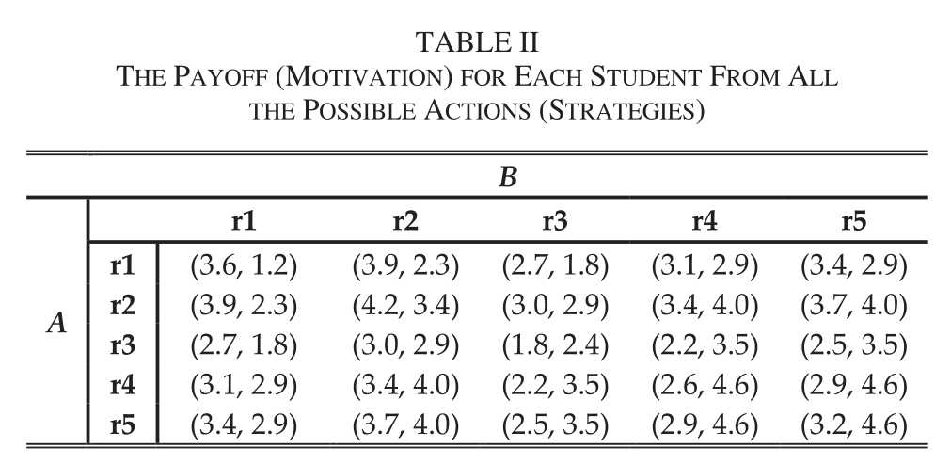
囚徒困境结合组内推荐
IEEE TRANSACTIONS ON LEARNING TECHNOLOGIES-2020-Motivating Students in Collaborative Activities With Game-Theoretic Group Recommendations
博弈论结合组内推荐，向组内配套推荐一套教育资源。
量化组内成员的需求，通过收益矩阵找出利润最大的推荐结果。
问题场景——学生分组，推荐教育资源。
贡献：量化学生需求，博弈论寻找纳什均衡。
总结：引入囚徒困境的论文在博弈论的运用方面较为简单，将囚徒困境中的纳什均衡作为解决问题的关键一节。收益矩阵主要根据相关的情景进行建模，

Slide 7
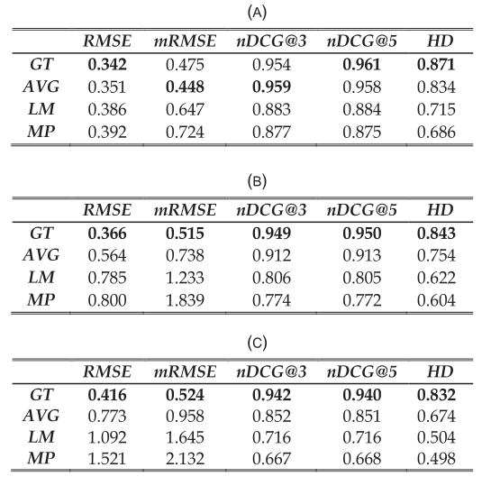
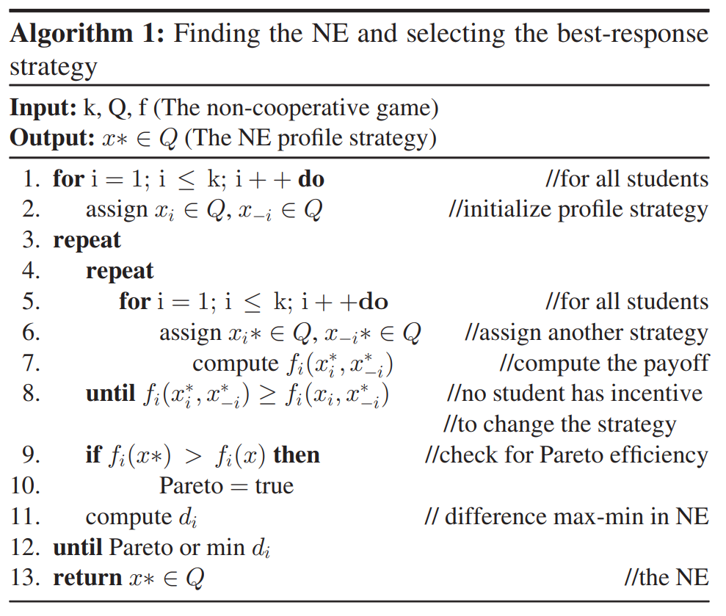
囚徒困境结合组内推荐

Slide 8
斯塔克尔伯格均衡
AAAI-2015-Incentivizing Peer Grading in MOOCS: an Audit Game Approach
AAAI-2018-Optimal Spot-Checking for Improving Evaluation Accuracy of Peer Grading Systems
dl.acm.org-2015-Mechanical TA: Partially Automated High-Stakes Peer Grading
互评中的抽查机制（Spot-checking (SC) ）：学生评分后，老师会随机抽取作业进行检查。
攻击者
斯塔克尔伯格均衡（ Stackelberg均衡）
防守者
决策

Slide 9
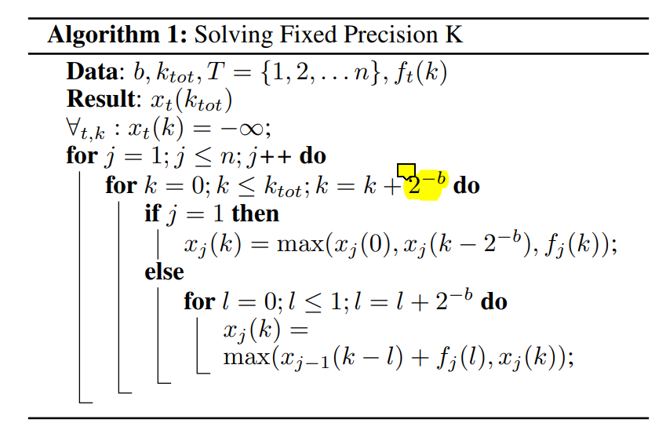
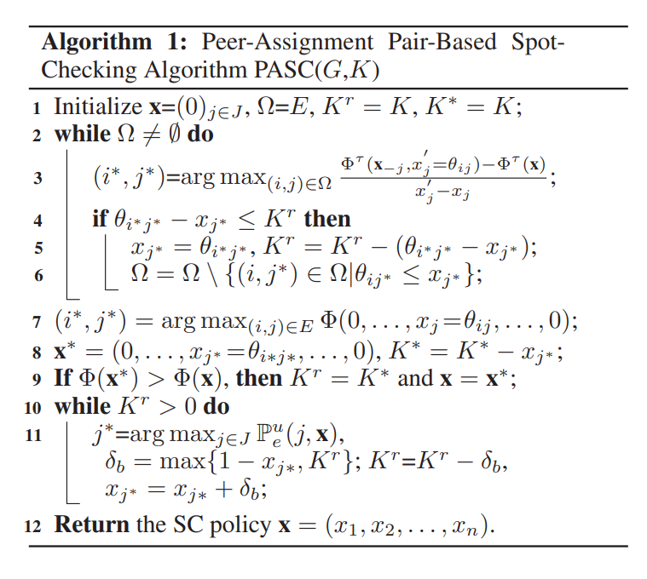
斯塔克尔伯格均衡
总结：论文偏重于NP问题简化研究，大部分内容为公式推导，没有进行实际的实验验证。

Slide 10
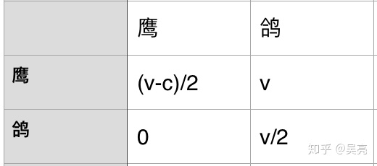
3. 演化博弈论
鹰鸽博弈
鹰之间的战斗十分惨烈，所以C>V

Slide 11
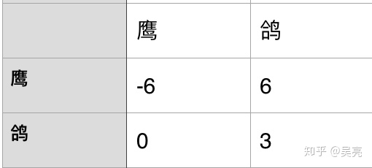
3. 演化博弈论
假设V = 6， C = 18：
结局应该是鹰和鸽各占一定的比例。

Slide 12
3. 演化博弈论
不再将人模型化为超级理性的博弈方，而是认为人类通常是通过试错的方法达到博弈均衡的，与生物进化原理具有共性，所选择的均衡是达到均衡的均衡过程的函数，因而历史、制度因素以及均衡过程的某些细节均会对博弈的多重均衡的选择产生影响。
1. 1998-On economic applications of evolutionary game theory
2. P2P Incentive Model On Evolutionary Game Theory
3. Building and Environment-2020-Evolutionary game theory analysis for understanding the decision-making mechanisms of governments and developers on green building incentives
4. Journal of Network and Computer Applications- 2014-Incentive mechanism for P2P file sharing based on social network and game theory
5. arXiv-2014-Aggregating partial rankings with applications to peer grading in massive online open courses
6. arXiv-2019-Evaluating Reputation Management Schemes of Internet of Vehicles
7. 运筹与管理-2021-基于演化博弈论的环卫自律组织激励机制研究
8. 管理学报-2021-用户会员选择与网络视频平台IP竞争多阶段进化博弈分析
9. 1978-Evolutionarily Stable Strategies and Game Dynamics
10. Evolutionary Ecology Research-2009-Evolutionary game theory: ESS, convergence stability, and NIS

Slide 13

3. 演化博弈论
复制动态方程——演化的过程
策略
假设每轮迭代所有人数都将会发生变化
Evolutionarily Stable Strategies and Game Dynamics-1997
下次策略
$$\dot{s_{i}}=s_{i}[F\left(i | s\right)−F(s|s)]$$
当变化率等于0时，可以求出稳定态
上次收益最高的策略
原策略
雅可比矩阵——计算稳定的ESS

Slide 14
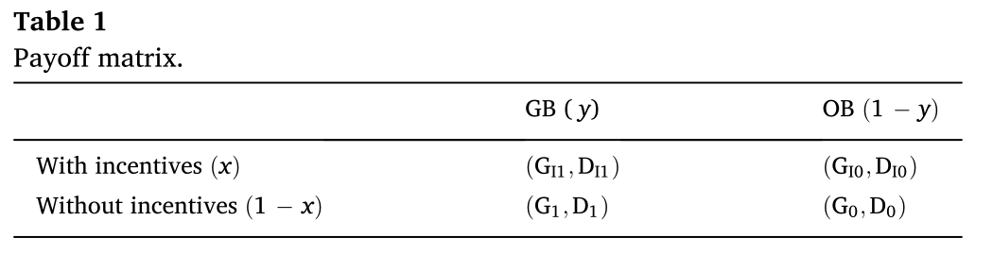
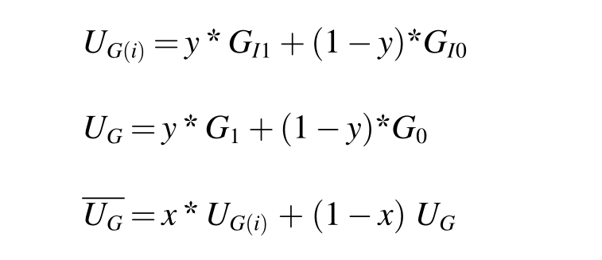
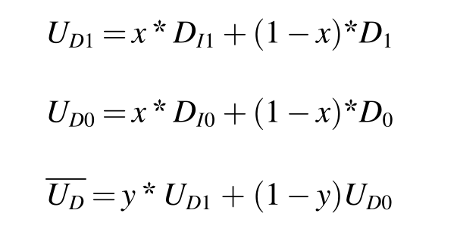
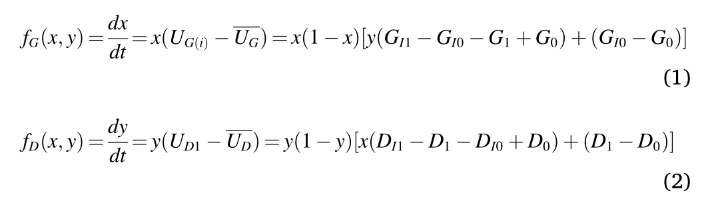

Building and Environment-2020-Evolutionary game theory analysis for understanding the decision-making mechanisms of governments and developers on green building incentives
复制动态方程
$$\dot{s_{i}}=s_{i}[F\left(i | s\right)−F(s|s)]$$

Slide 15
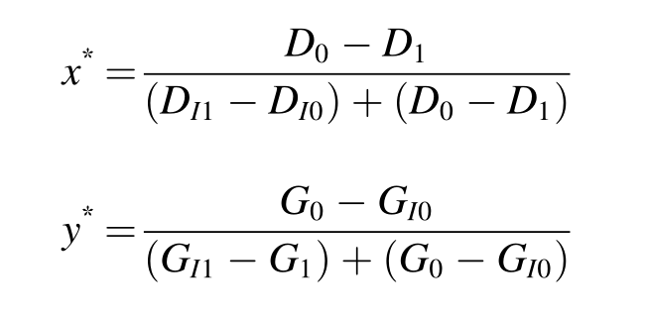
公式推导
当变化率等于0时，为稳定状态。
(0, 0); (0, 1); (0, 1); (1, 1)

Slide 16
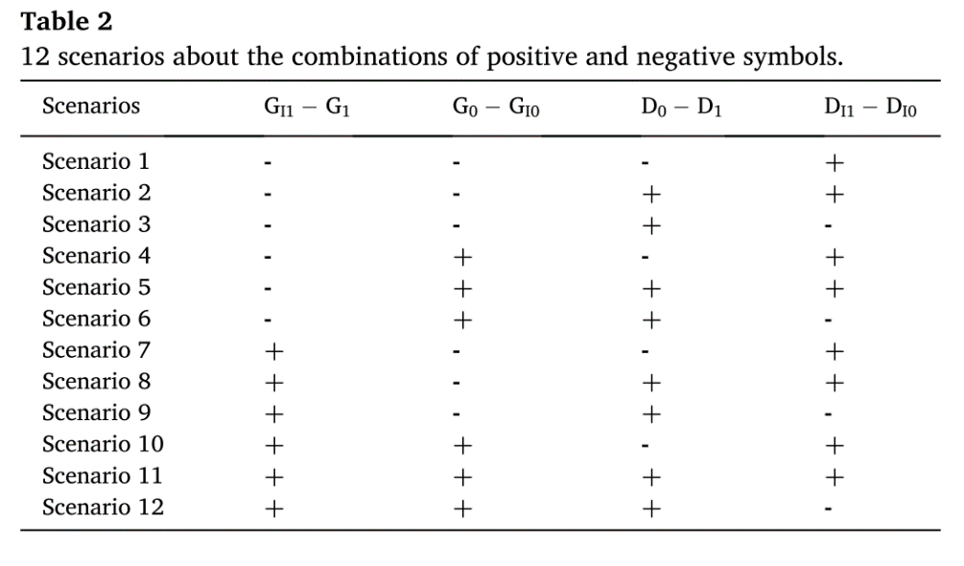
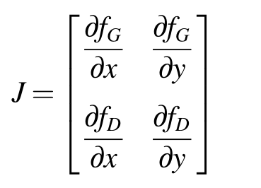
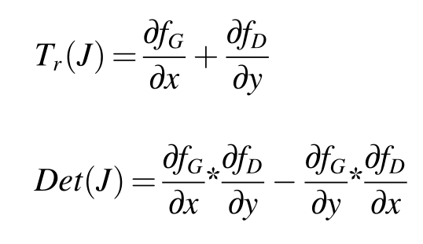
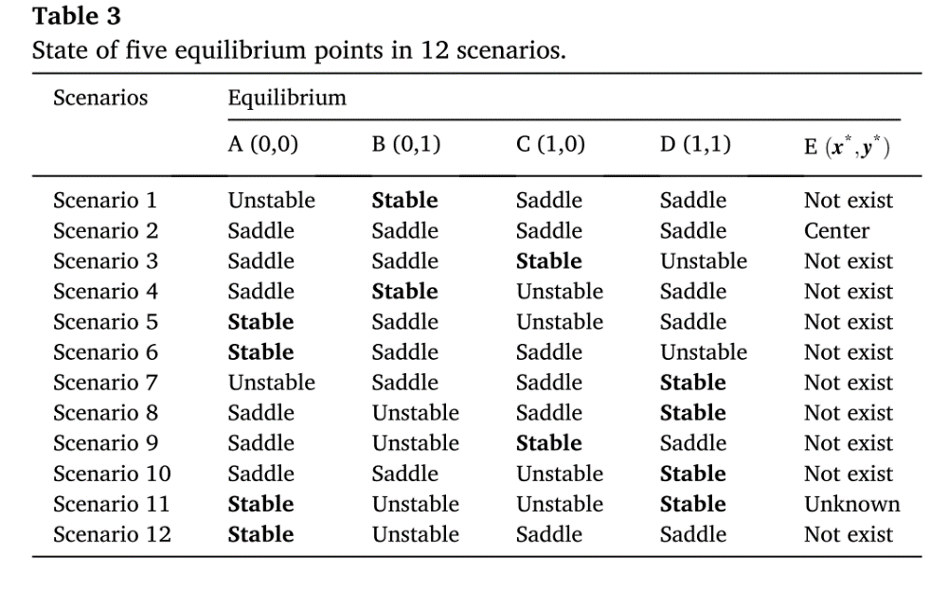
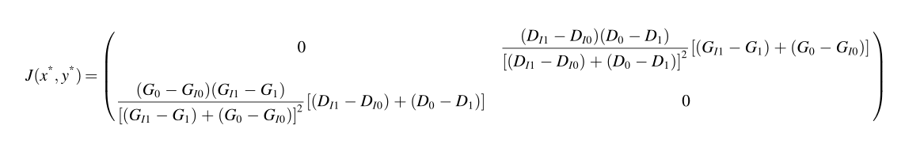
公式推导
雅可比矩阵——计算稳定的ESS
如果Tr(J)<0,Det(J)>0，那么对应的平衡点是稳定的，点是ESS;

Slide 17
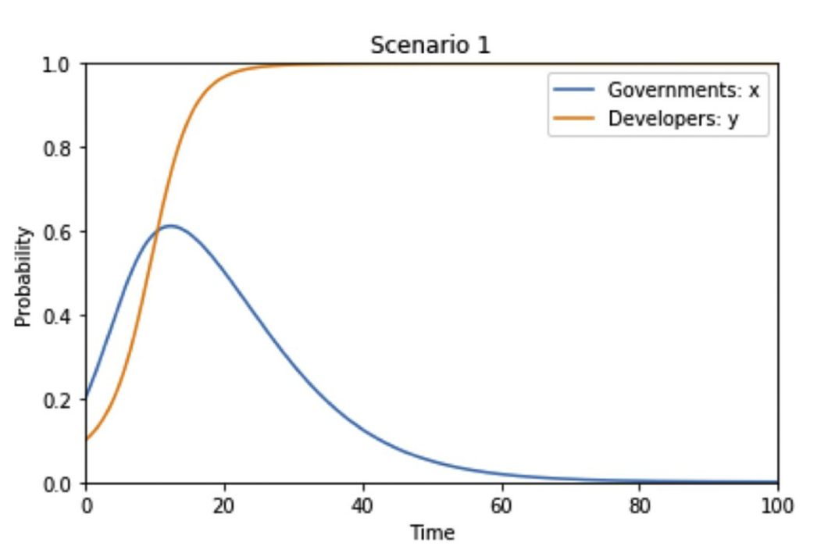
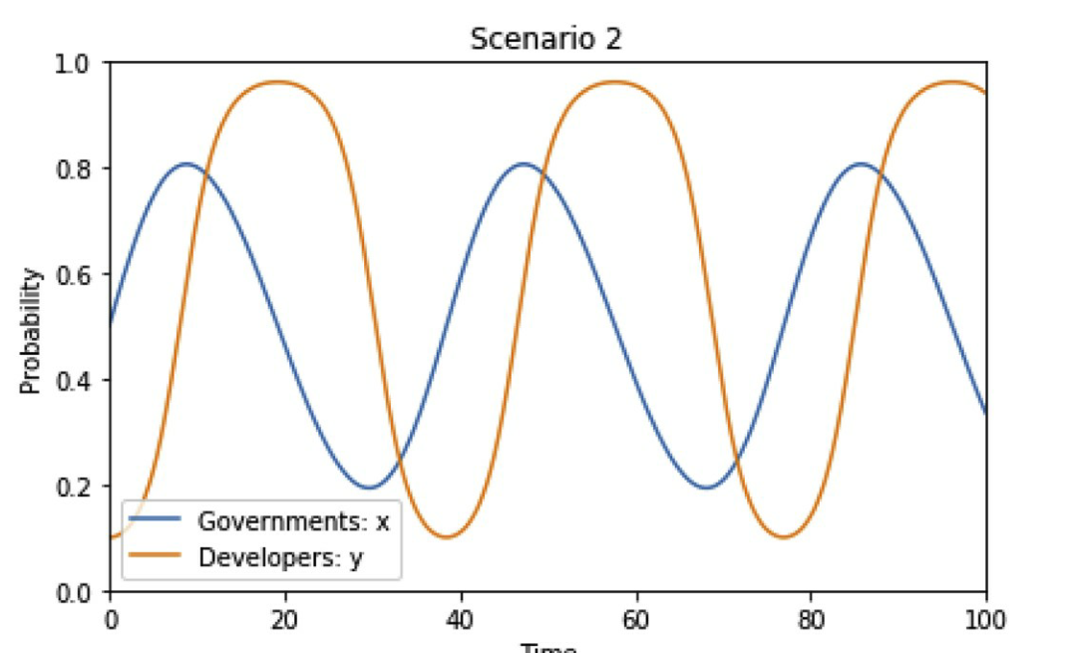
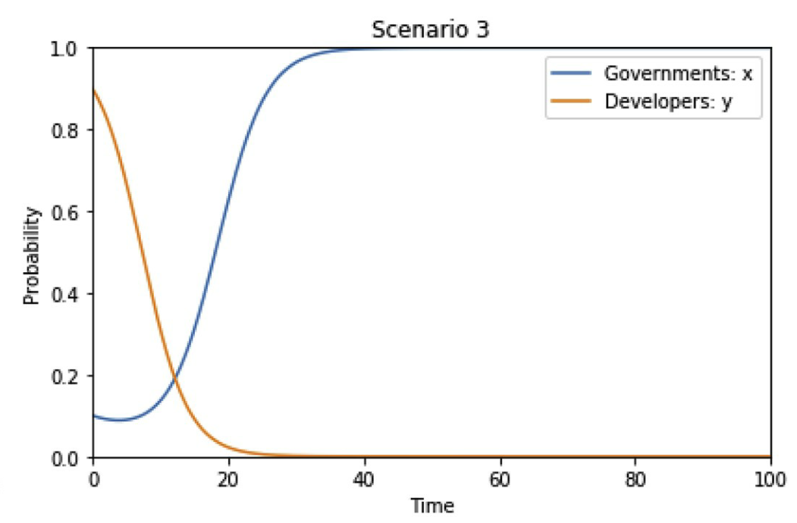
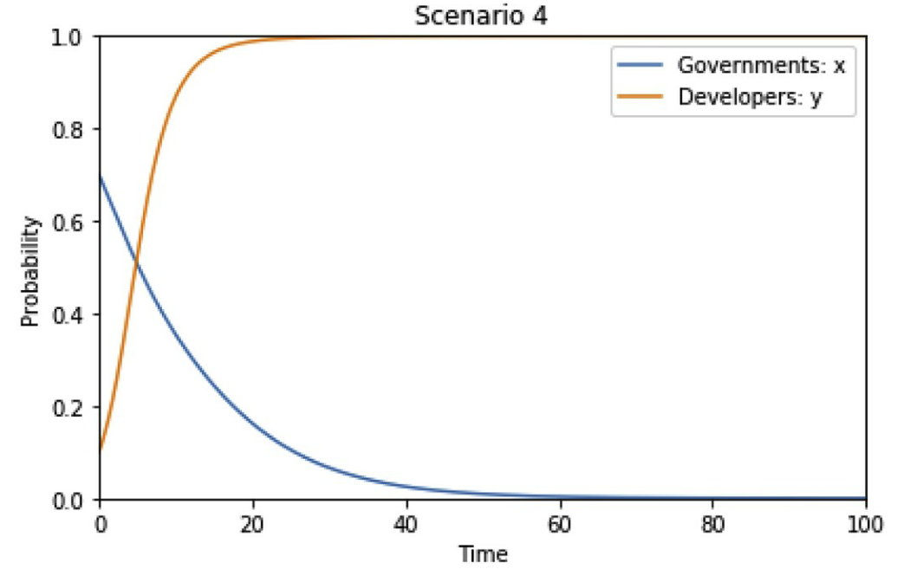
均衡点分析

Slide 18
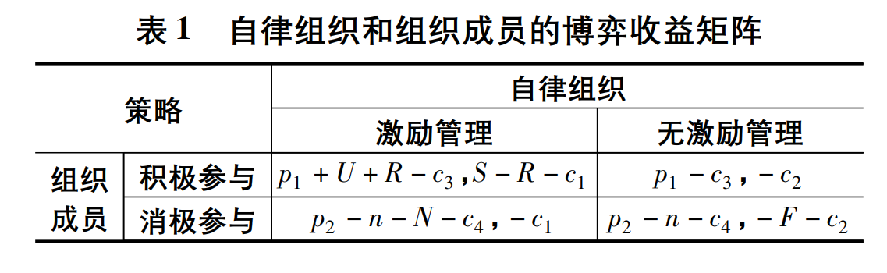
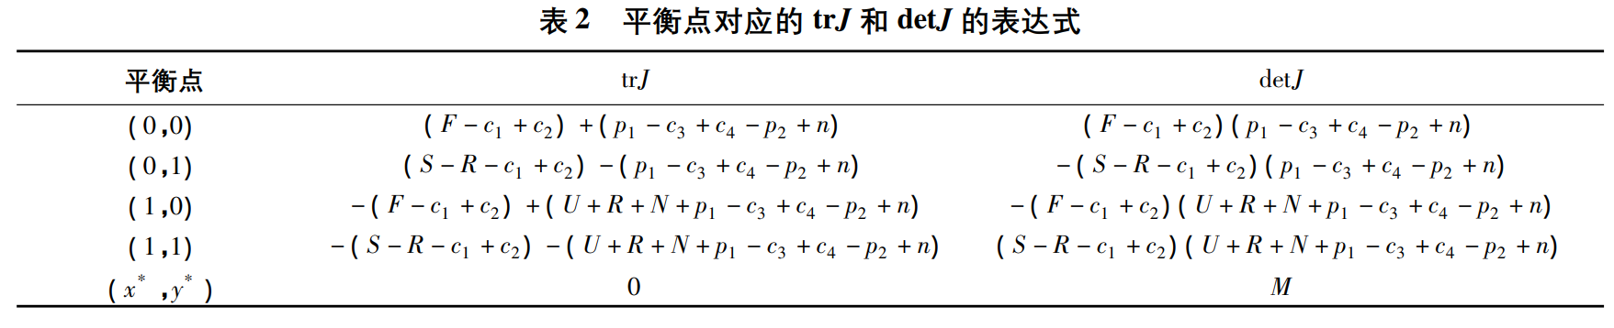
运筹与管理-2021-基于演化博弈论的环卫自律组织激励机制研究
自律组织激励管理成本c1，无激励管理c2，c1>c2.组织成员积极参与成本c3，将会带来利益p1，消极参与成本为c4，节省的成本p2，但会收到投诉n。激励的内容包括正激励U、R和负激励N。组织成员表现良好，自律组织将会得到奖励S，否则得到负面评价F。

Slide 19
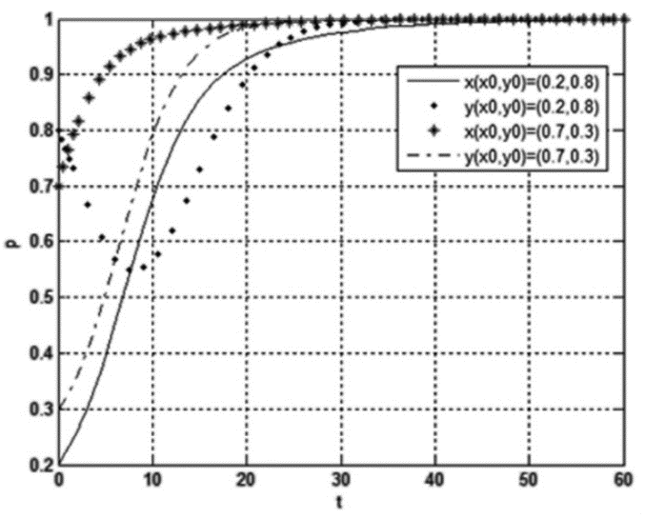
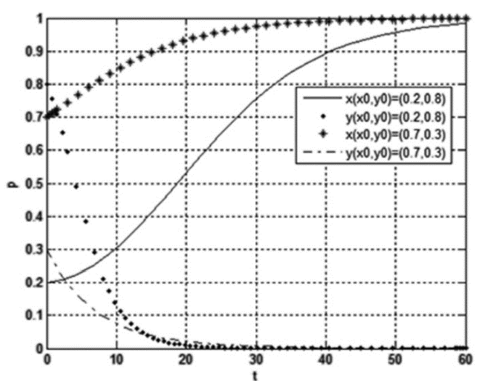
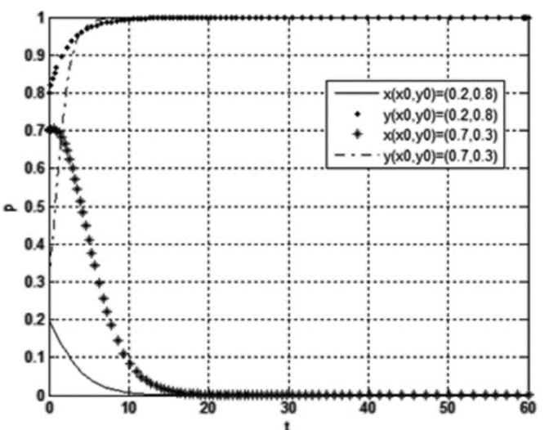
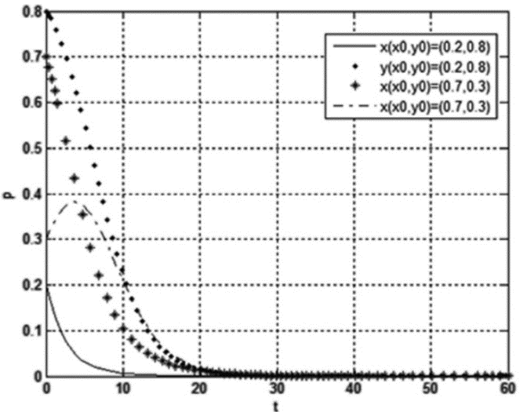
均衡点分析
(1) S － Ｒ ＞ c1 － c2，U + Ｒ + N ＞ p2 － p1 + c3 － c4 ＞ n 时，系统存在唯一演化稳定策略( 1，1)
(2) F ＞ c1 － c2，U + Ｒ + N + p1 － p2 + c4 － c3 + n ＜ 0 时，系统的演化稳定策略为( 1，0) 。
(3) 当 S － Ｒ ＜ c1 － c2，n ＞ p2 － p1 + c3 － c4 时，系统的演化稳定策略为( 0，1) 。
(4) 当 F ＜ c1 － c2，n ＜ p2 － p1 + c3 － c4 时， 系统存在演化稳定策略( 0，0) 。
数值仿真分析

Slide 20
演化博弈论结合互评
首先：通过博弈论来证明原始的评分制度中存在普遍打高分的纳什均衡，证明原来规则的漏洞。
其次，通过改变规则（规则如何定义参与人数）来修改填充漏洞，例如增加了更高的同伴互评者受到惩罚的规则，但是学生们不一定是合理的决策者，于是我们尝试演化博弈论，
最后，通过演化博弈论证明最后学生们将会抛弃打高分的策略。

Slide 21
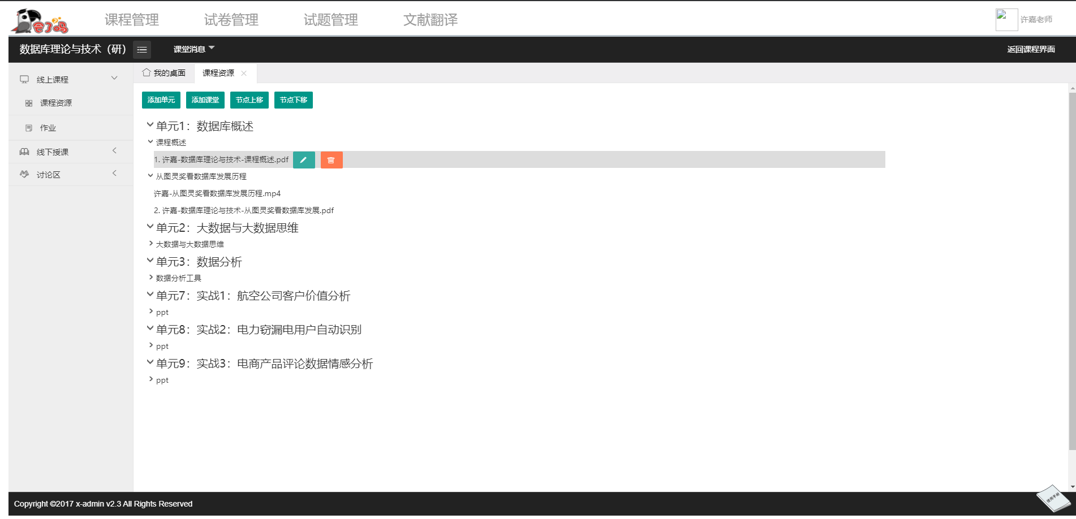
系统

